Slide 1
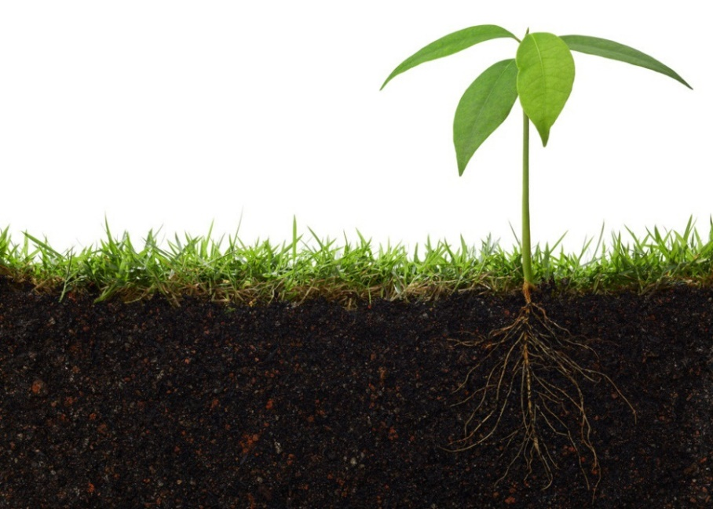
Я досліджую світ
1 клас
людина і ПРИРОДА
Урок 81
Чому кажуть, що родючий ґрунт — «батько» врожаю?

Slide 2
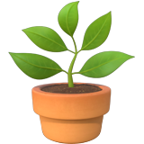
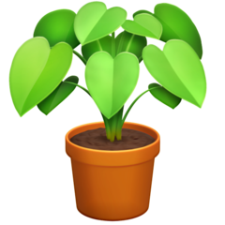
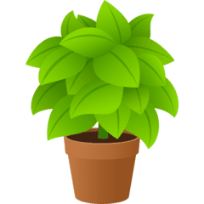
Налаштування на урок
Очікування від уроку
Вправа «Вирости свою рослину». Подивись на рослини в горщиках. Вибери ту, що співпадає з твоїми очікуваннями від уроку.
Знову наш шкільний дзвінок
Кличе всіх нас на урок.
Тож швиденько ти сідай,
Новинки–цікавинки
для себе відкривай.
Хвилююсь, що не зрозумію
Втомлюсь від завдань
Цікаві знання
Отримаю задоволення
Впораюсь із завданнями

Slide 3
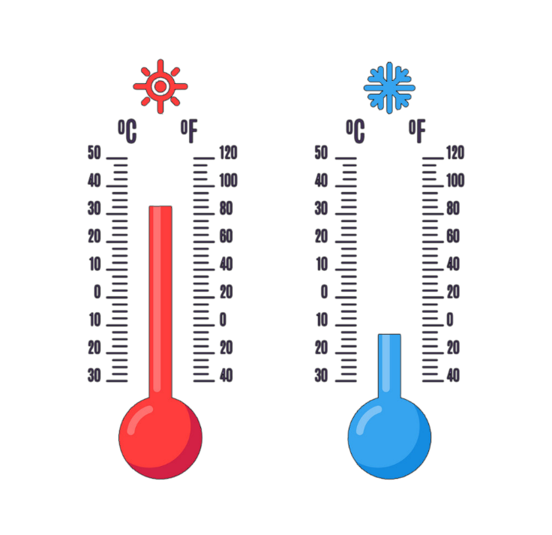
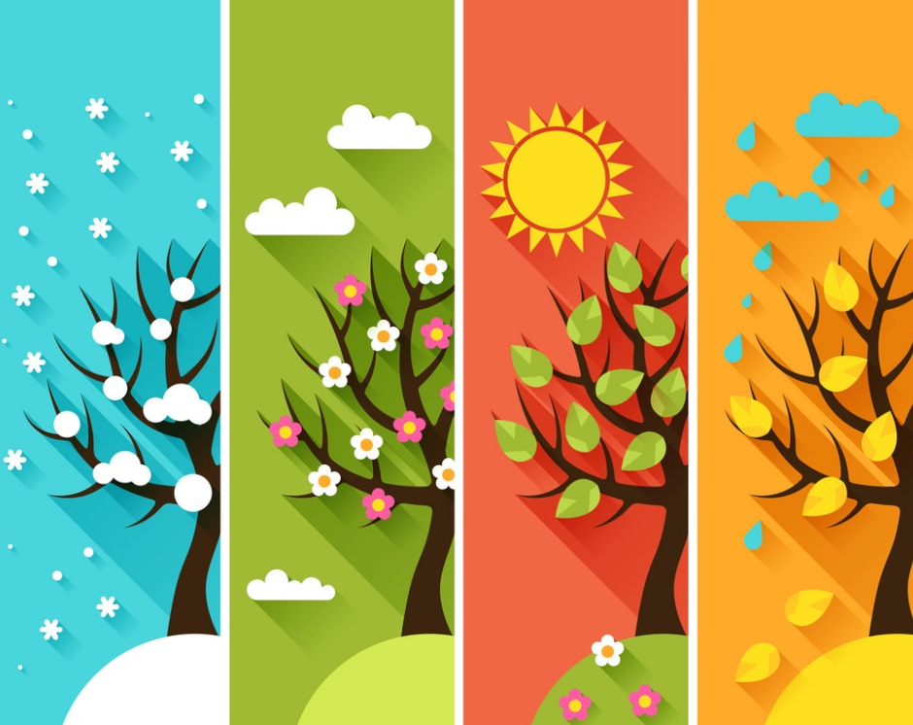
Вправа «Синоптик»
Ясно хмарно похмуро
дощ гроза сніг
Яка зараз пора року?
Який стан неба?
Яка температура повітря?
Який місяць року?
Чи були протягом доби опади?
Яке число місяця?
Погода вітряна чи безвітряна?
Який день тижня?

Slide 4
Пригадай
Що таке ґрунт? До якої природи відноситься ґрунт?
З чого складається ґрунт?
перегною
води
повітря
Ґрунт
глини
піску
Родючість – це головна властивість ґрунту. Вона залежить від кількості перегною. Що більше перегною, тим родючіший ґрунт.
Який ґрунт найродючиший?

Slide 5
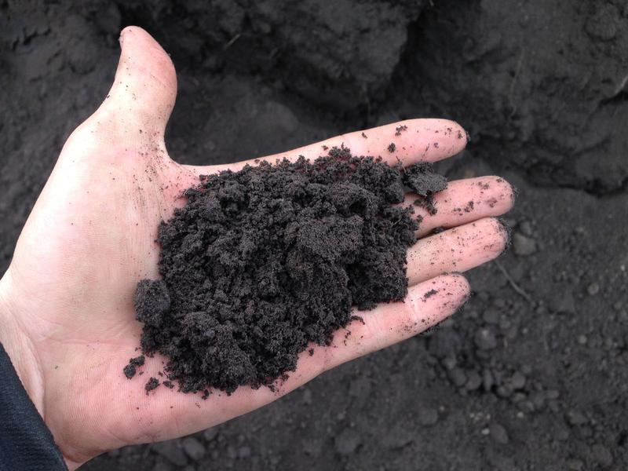
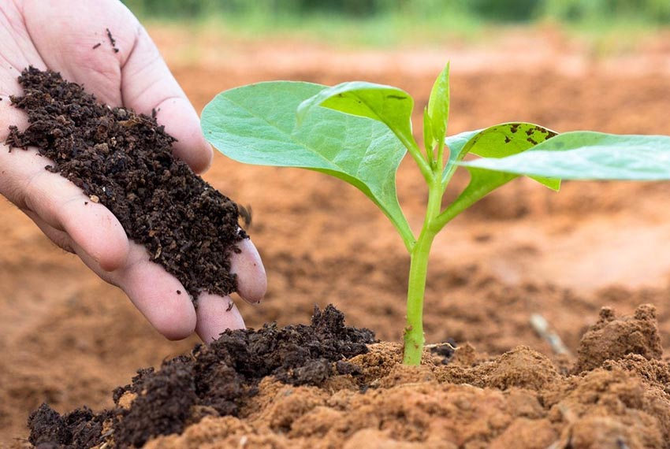
Що таке родючість?
Чим більше в ґрунті перегною, тим він чорніший.
А що ґрунт чорніший, то вища його родючість.
Родючість — це здатність ґрунту забезпечувати рослини умовами, необхідними для життя.
Поміркуй, чому кажуть, що родючий ґрунт — запорука врожаю?
Урожай рослин залежить від родючості ґрунту. Бо як людина про ґрунт дбає, такий і врожай має.
Підручник.
Сторінка
61

Slide 6
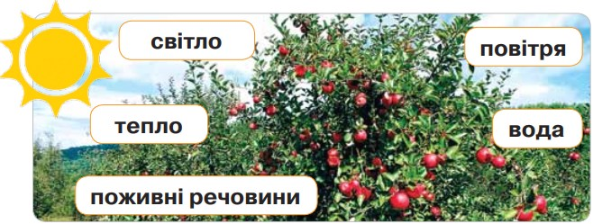
Що рослинам потрібно для розвитку?
Розглянь ілюстрацію і розкажи, від яких умов залежить урожай рослин.
Підручник.
Сторінка
61

Slide 7
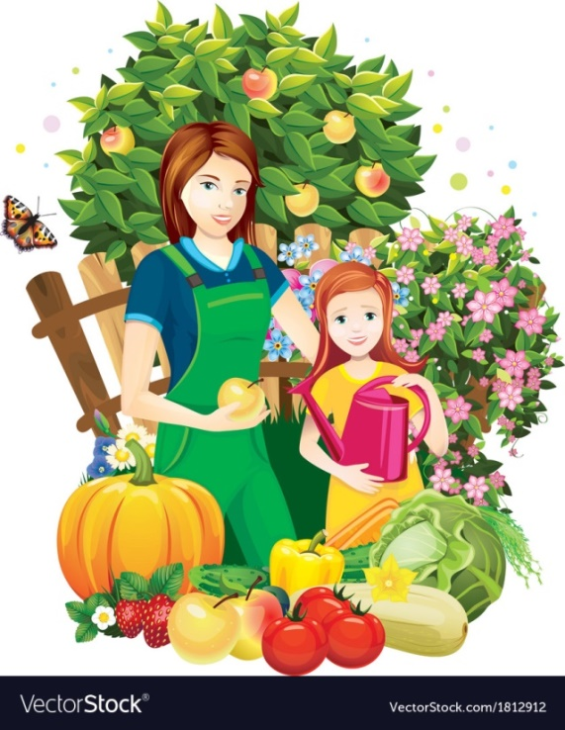
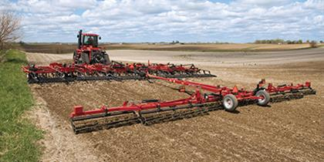
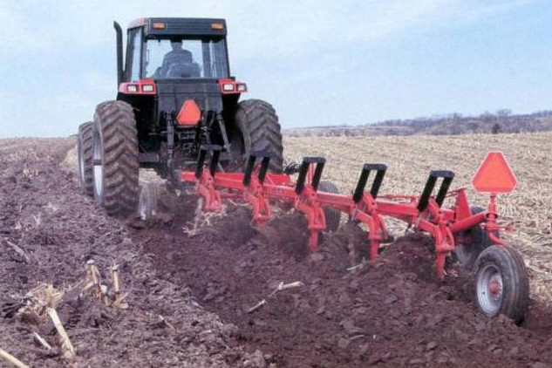
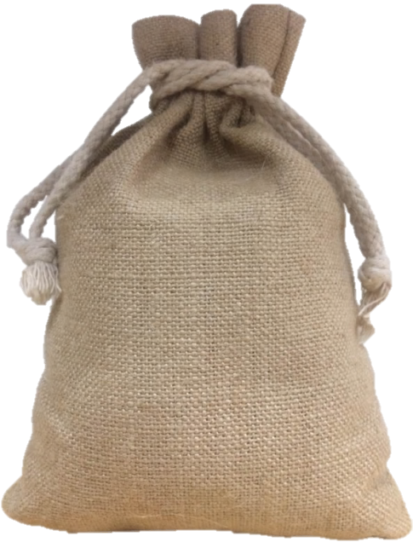
Аби ґрунт був родючим…
потрібно чимало праці докласти. Люди восени орють землю, навесні боронують. Ґрунт стає пухким, в нього добре проникає вода і повітря. Щороку ґрунт удобрюють, прополюють для знищення бур’янів.
Добриво

Slide 8
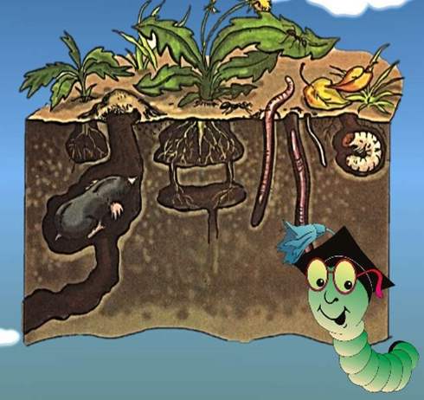
Цікаво знати!
Тварини, що живуть у ґрунті роблять у ньому ходи, куди легко потрапляють вода і повітря, перемішують ґрунт, подрібнюють рештки рослин. Так тварини роблять ґрунт родючішим.

Slide 9
Робота в зошиті
Як отримати багатий урожай пшениці. Допиши й доповни.
Потрібно ґрунт ретельно обробити: зорати, посіяти ______, поливати, знищувати бур’яни, вносити д______а.
зерно
обрив
Твоє доповнення
Знищувати шкідників
Відгадай загадку. Напиши відгадку. Поясни.
Хто на світі найбагатший?
земля
Сторінка
27
№5-6

Slide 10
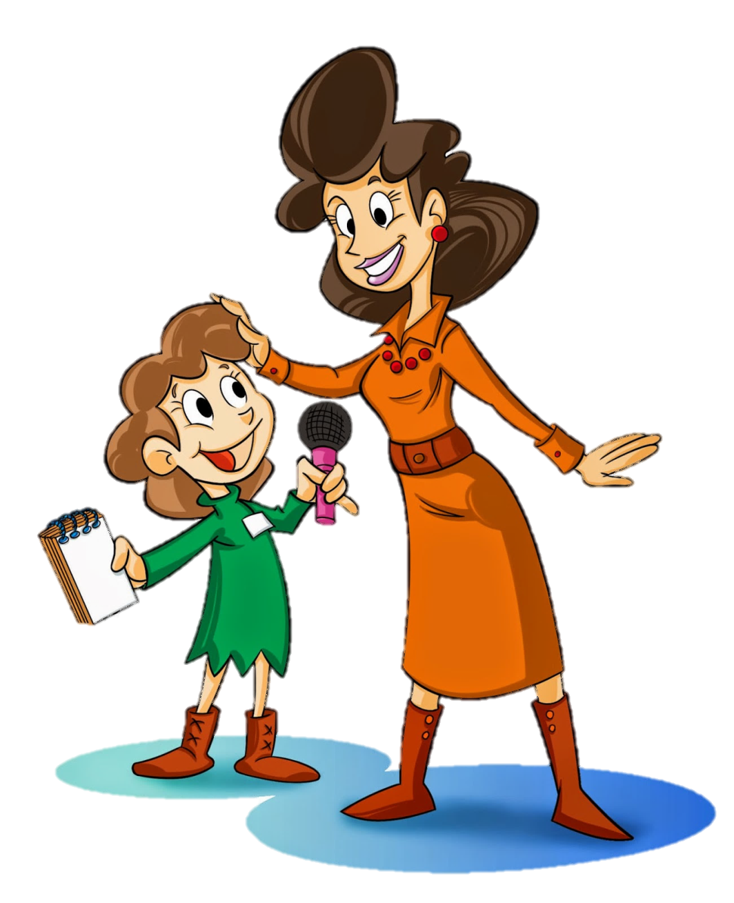
Гра «Мікрофон»
Що корисного ти дізнав(ла)ся про ґрунт?
Ґрунт — це верхній родючий шар землі,
де ростуть рослини й живуть тварини.
Пригадай склад ґрунту
Ґрунт складається з води, повітря, перегною, глини, піску.
Запам’ятай! Україна багата на родючі ґрунти. Вони потребують охорони!

Slide 11
Гра «Мікрофон»
Як виростити великий урожай смачної полуниці?
Слід приготувати ґрунт, щоб він був пухким і вологим, внести добрива, виполоти бур’яни, знищити шкідників, посадити саджанці.
Які нові слова ти тепер знаєш?
Де ти їх можеш використати?
Які відомості про ґрунт тобі будуть корисними в житті?

Slide 12
Рефлексія
Подивись на рослини в горщиках. Оціни свій стан в кінці уроку.
Я ще не визначив(ла)ся
Втомив(ла)ся від завдань
Дуже цікавий урок
Отримав(ла) задоволення
Впорав(ла)ся із завданнями

